Slide 1
تقرير عن الزيارة التفتيشية لحديقة الامارات للحيوانات 11 نوفمبر 2025
ادارة الرفق بالحيوان
قطاع خدمات البلدية

Slide 2
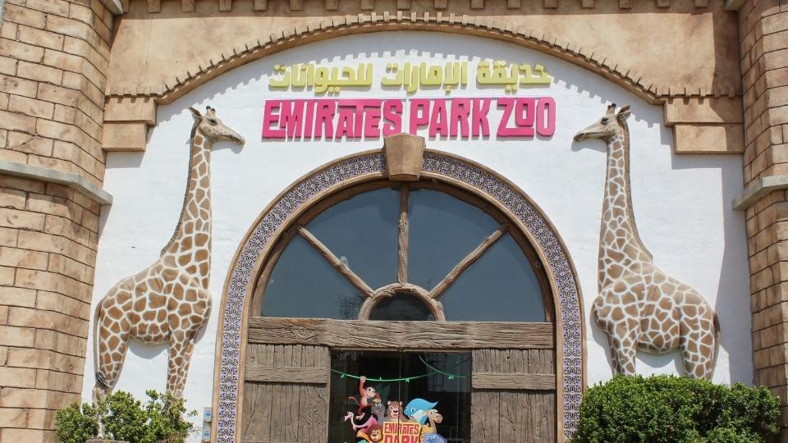
مقدمة
نظرًا لطبيعة المنشآت الحيوانية الكبرى مثل حديقة الإمارات للحيوانات وما تحتويه من أعداد وأنواع مختلفة من الحيوانات، سوف يتم تنفيذ زيارات تفتيشية لهذه المنشآت من خلال لجنة مكوّنة من 3 إلى 4 أطباء بيطريين بدلًا من مفتش واحد، وذلك لضمان شمولية التقييم ودقته.
إن تشكيل لجنة تفتيش بيطرية سيسهم في إتخاذ اجراءات تصحيحية للفجوات التفتيشية من خلال لجنة متخصصة من الاطباء البيطريين المؤهلين بالتعاون مع المسؤوليين عن الحديقة من اطباء ومشرفين.
يجب أن تكون الزيارات بشكل دوري كل شهرين، حيث تُعد هذه المدة الأنسب من الناحية الفنية لمتابعة حالة الحيوانات واستقرار البيئة التشغيلية داخل هذه المنشآت الحيوية، على أن يتم تنسيق الزيارات وجدولتها مسبقًا بالتواصل مع إدارات المنشآت لضمان توفر الكوادر المعنية ومراجعة السجلات أثناء الزيارة.
2

Slide 3
الهدف من الزيارة،التفتيش على تطبيق
قانون الرفق بالحيوان الاتحادى رقم 16 لسنة 2007
لائحة رقم 4 لسنة 2018 الرقابة على الحيوان والادلة المعتمدة
قانون المظهر العام
3

Slide 4
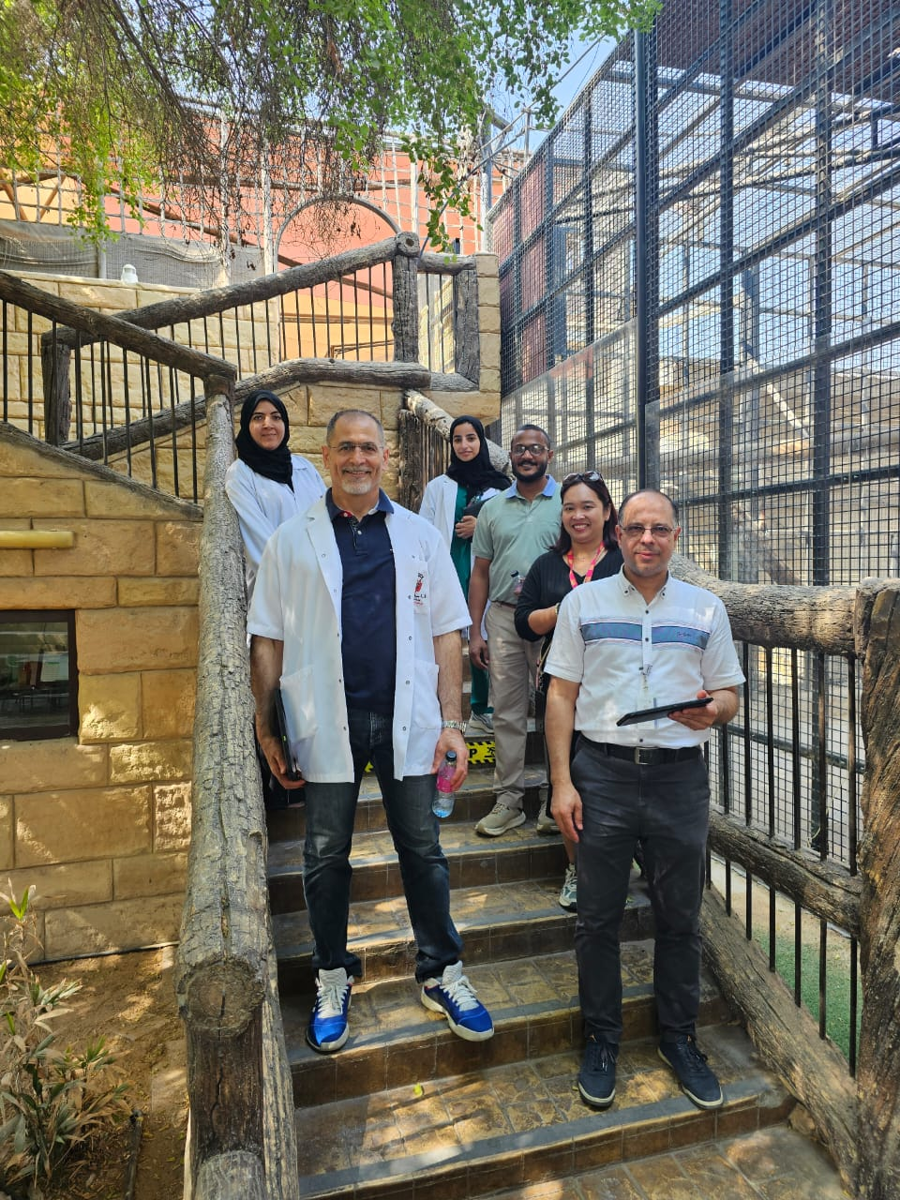
أعضاء اللجنة
من بلدية مدينة أبوظبي:
د/ فايز المسالمة– أخصائي بيطري
د/محمد اسماعيل –طبيب بيطري
د. آية سلامه – طبيب بيطري
د.حصه العلي – طبيب بيطري
من حديقة الامارات للحيوانات:
د. احمد العربي – طبيب بيطري
الاستاذة. مارسينيا ترايندا– مدير الحديقة
الاستاذ. اسانكا برياساد – مشرف الحديقة
4

Slide 5
بنود التفتيش
بنود التفتيش
الرقابة على المنشآت غير الغذائية الخاضعة للرقابة البيطرية
منشآت خاضعة للرقابة البيطرية
صالات الالعاب
مخالفات ورش الاصلاح والصيانة
منشآت الحيوانات الاليفة
الرقابة على الحيوان
5

Slide 6
الاجراءات الادارية التى تم إتخاذها
توعية
يجب توفير صاعق كهربائي لمكافحة الحشرات فى الاماكن المغلقة داخل الحديقة.
توعية
يجب عدم عرض حيوانات مريضة للجمهور ولكن يجب عزلها فى منطقة العزل حتى يتم شفائها.
توعية
تطبيق اجراءات الامن الحيوي فى جميع مناطق الخدمة للحيوانات الموجودة فى الحديقة.
6

Slide 7
التحديات والتوصيات
عدم توفر بنود تفتيش خاصة بحدائق الحيوان حسث ان كل بنود التفتيش متخصصة فى الرخص التجارية. وبذلك يجب صياغة بنود تفتيش متحصصة بحدائق الحيوانات.
عدم توفر شهادات السايتس لكل الحيوانات الموجودة فى الحديقة لان معظم الحيوانات مصدرها التبنى وفى هذه الحالة لاتستطيع الحديقة استخراج شهادات السايتس لان الوزارة تطلب سجل كامل عن مصدر الحيوان وسجلات الاباء. وهذه المعلومات غير متوفرة لدي الحديقة لذا يجب التواصل مع وزارة التغير المناخي والبيئة لإيجاد آلية لحل المشكلة.
توقف نظام التفتيش الموحد عن العمل بحيث فى حالة اغلاق النظام وفتحه مرة اخرى يبدأ مؤشر الوقت من البداية وليس من وقت توقف النظام مما يؤثر على مدة التفتيش ، تم التواصل مع شركة تطوير وسوف يتم صيانة النظام فى التحديث القادم.
7

Slide 8
شكراً جزيلا
8

